Slide 1
с добрым утром

Slide 2
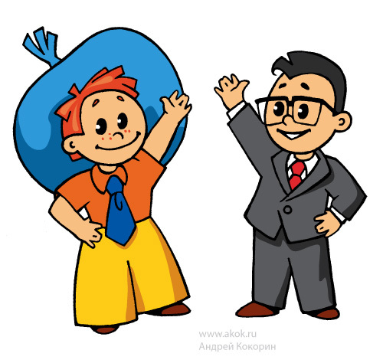
Имена собственные

Slide 3
Как пишем имена собственные?
Какие слова относятся к именам собственным?

Slide 4
имена
фамилии
имена
собственные
отчества
клички животных
географические названия
страны
города
посёлки
деревни
материки
океаны
моря
озёра
реки

Slide 5
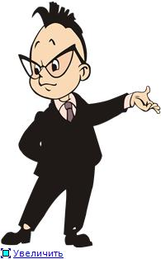
Буква большая –
совсем не пустяк!
В букве большой
уважения знак!

Slide 6
если надо исправляю
размышляю, обсуждаю
читаю, выбираю

Slide 7
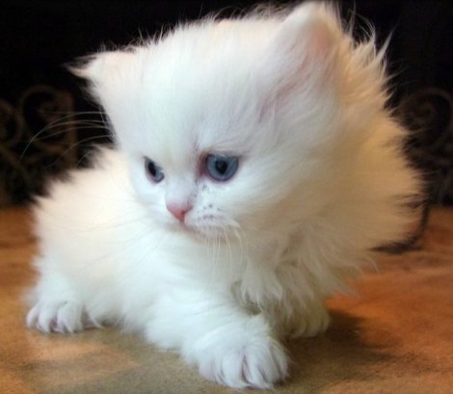
Снежок
снежок

Slide 8
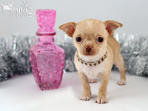
кнопка
Кнопка

Slide 9
снежинка
ночка
уголёк
пушинка
бусинка
тучка
клякса
балерина
лакомка
молния
красавец
чемпион
драчун
следопыт
забияка
умница
сладкоежка
лежебока
пятнышко
ушастик

Slide 10
Какие слова относятся к именам собственным?
К именам собственным относятся ………
Как пишем имена собственные?
Имена собственные пишутся …….

